Slide 1
29 октября. Классная работа.
Гласные в приставках
при- и пре-

Slide 2
Телеграмма
Хотели пр..быть на поезде, пр..ходящем ровно в 8.00 на пр..городный вокзал. Но попали в пр..неприятнейшее положение, не сможем пр..ехать вовремя. Будем пр..одолевать пр..грады.
Приставки При и Пре.

Slide 3
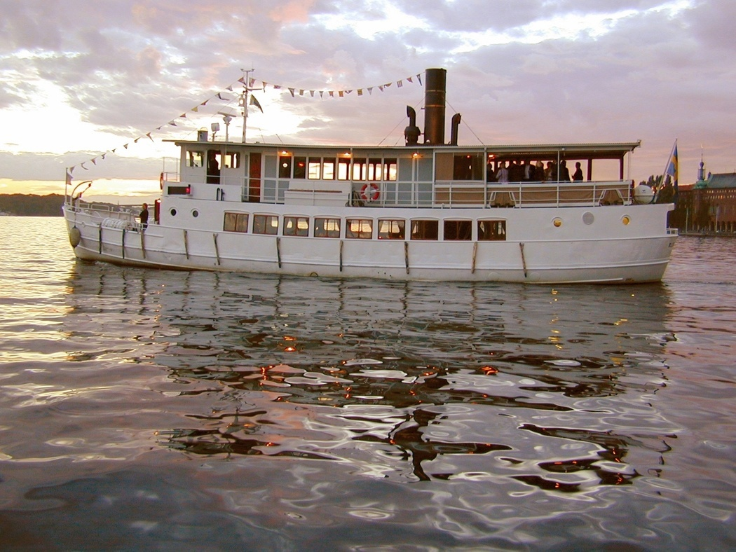
Морское путешествие
Старт!

Slide 4
Значение приставок
При-
Пре-
Присоединение
Приближение
Близость
Неполное действие
Близка по значению к слову очень
Близка по значению к приставке пере

Slide 5
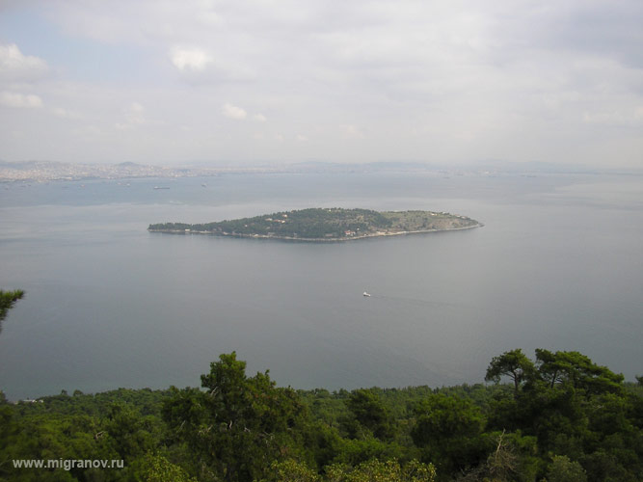
Океан «Рациональных чисел».
Остров Орфографии

Slide 6
sos!

Slide 7
Океан «Рациональных чисел».
Остров Орфографии

Slide 8
Значение приставок
При-
Пре-
Присоединение
Приближение
Близость
Неполное действие
Близка по значению к слову очень
Близка по значению к приставке пере

Slide 9
Орфографическая дуэль
Прицепить, преинтересный, прибегать, приколоть, приседать, преломить, пригореть, преумный, приморский, пренеприятный, претерпевать
Итоги: 0 – победа
1-2 – легкое ранение
3-4 – тяжелое ранение

Slide 10
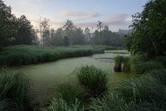

Slide 11
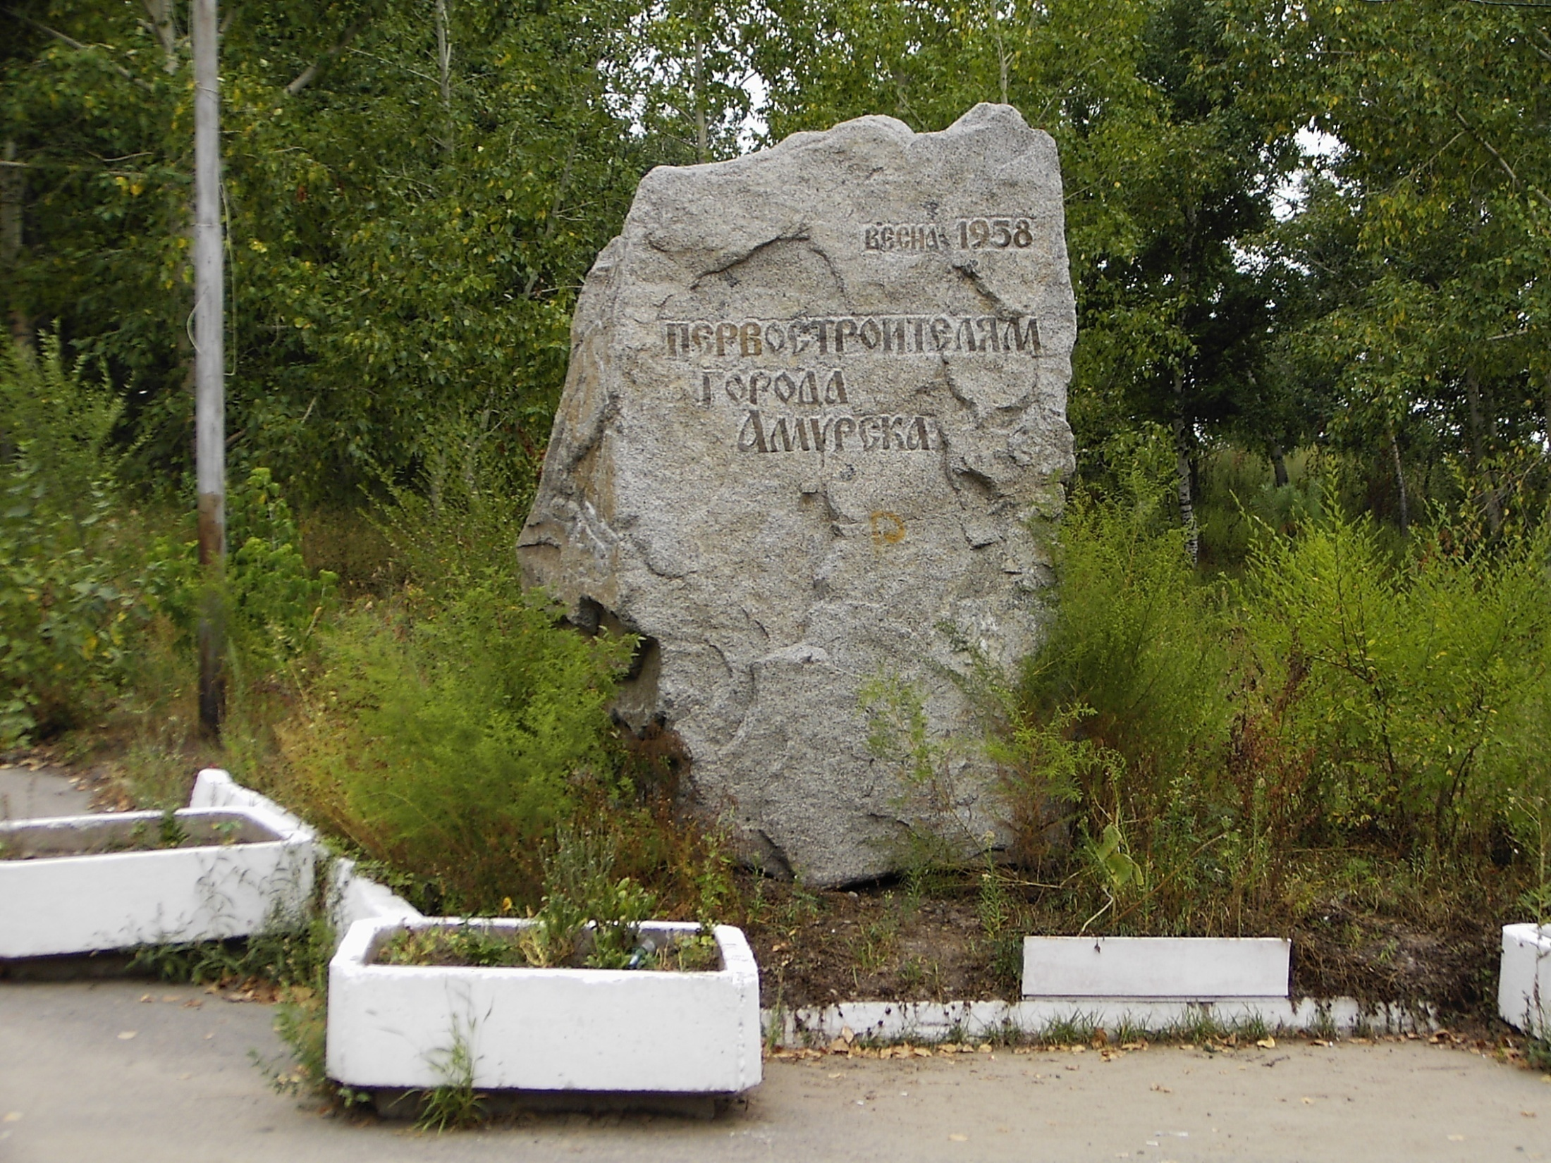

Slide 12
Значение приставок
При-
Пре-
Присоединение
Приближение
Близость
Неполное действие
Близка по значению к слову очень
Близка по значению к приставке пере

Slide 13
Задание
Записать текст телеграммы в тетрадь, вставить необходимую букву, обозначить орфограмму.
Индивидуальное задание: подобрать 10 примеров на орфограмму «Гласная в приставках при- и пре-»

